Slide 1


Conociendo a Blazor

Slide 2

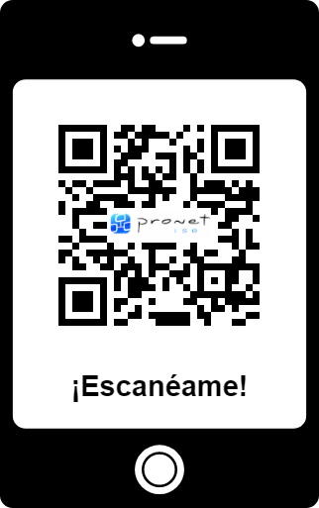
¿Quién soy?
Cristian Garrido
Software Engineer at Pronet ISE
cristian.garrido@pronet-ise.com
linkedin.com/in/cristiangarridomendez

Slide 3
Agenda
Historia
¿Qué es Blazor?
Blazor Server VS Blazor WASM
Binding
Componentes
Routing y navegación
Novedades .NET 7

Slide 4
Historia
ASP classic
Webforms
Silver…
MVC
Blazor

Slide 5
¿Qué es Blazor?
Framework para la construcción de SPA
MVVM
Componentes
Binding
Routing
DI
Minimizar uso de JS

Slide 6
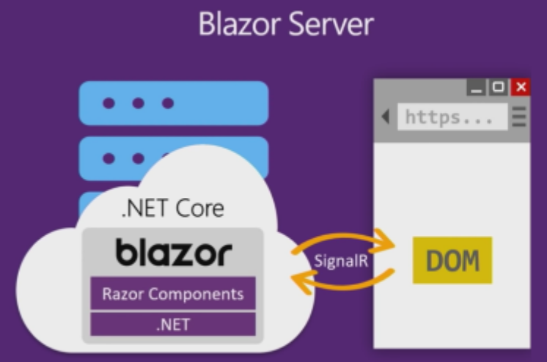
¿Qué es Blazor Server?

Slide 7
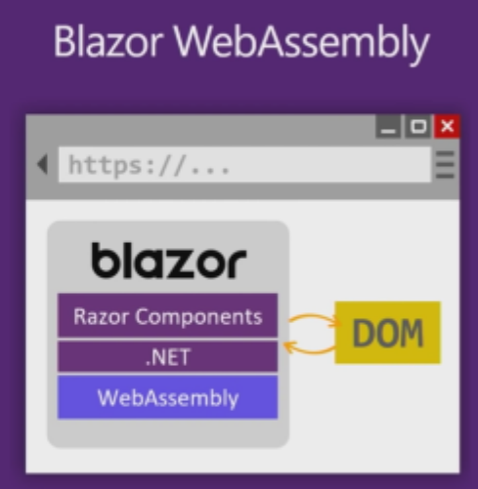
¿Qué es Blazor WASM?
Notes:
navegador con wasm

Slide 8

Blazor Server vS Blazor wasm
 | Blazor Server | Blazor WASM
Acceso directo a recursos del servidor
Tamaño de descarga pequeño (coste primera llamada)
Código seguro en servidor
Consumo de recursos en cliente -> Libera servidor
Uso de aplicación sin conexión

Slide 9
Binding
Binding de propiedades
Binding de eventos
Ratón: onclick, oncontextmenu, ondblclick, onmousedown, onmouseup, onmouseover, onmousemove, onmouseout
Entrada datos: onchange, oninput
...
Ejemplo Blazor101.Binding

Slide 10
Componentes
Reutilización
Sintaxis Razor
Parámetros
Testing
Librerías de componentes
Ejemplo Blazor101.Components

Slide 11
Routing y navegación
Componente Router
Objeto NavigationManager
Componente NavLink
Ejemplo Blazor101.Routing
Notes:
Componente Router localiza todas las páginas de nuestra aplicación (componentes con directiva @page) y crea la tabla de rutas (App.razor). - AppAssembly referencia al proyecto actual - Cuando se encuentra la ruta, se renderiza este fragmento
- ROuteView renderiza la página
-

Slide 12
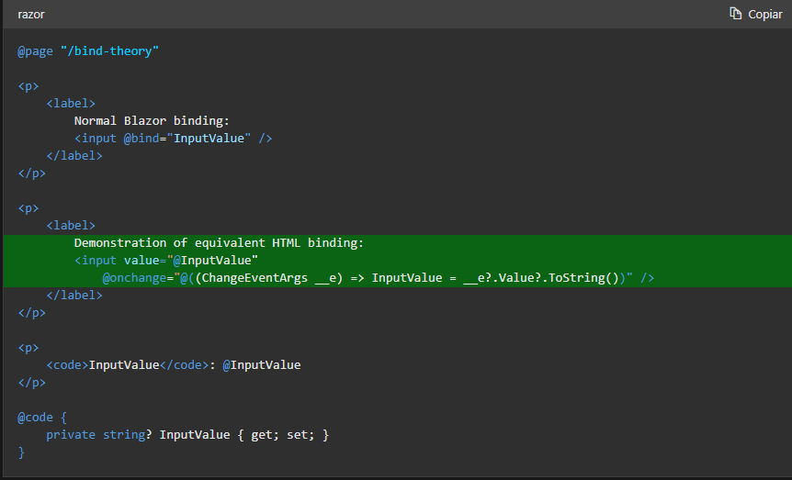
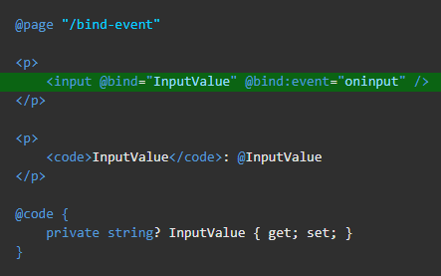
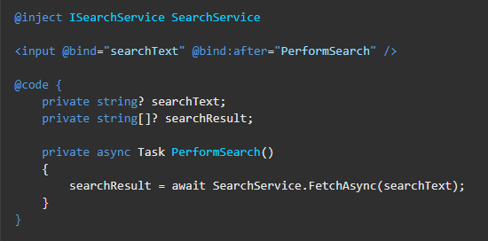
Novedades .NET 7
Mejoras en binding (7.0.2, VS upd feb)
Error al compilar
http://github.com/dotnet/aspnetcore/issues/44957
Notes:
Antes se usaba la etiquetea @bind que al perder el foco se actualizaba el valor @bind-event se activa cuando cambia el valor del campo de texto @bind:after se lanza cuando la propiedad ha cambiado su valor

Slide 13
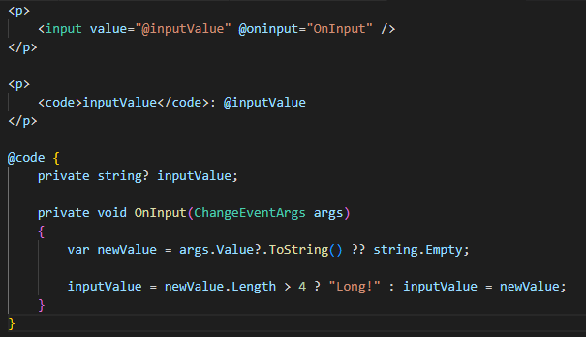
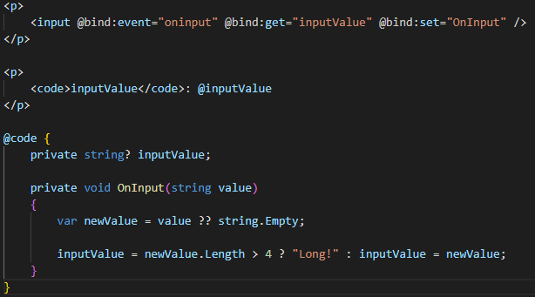
Novedades .NET 7
Mejoras en binding (7.0.2, VS upd feb)
Error al compilar
http://github.com/dotnet/aspnetcore/issues/44957
Notes:
@bind-get y @bind-set siempre se usan juntos. Sirven para binding bidireccional Primero permite insertar texto de longitud > 4 pero no está asociado a la variable
Segundo permite que siempre vayan parejos valor de interfaz y de variable

Slide 14
Novedades .NET 7
Loading WASM
Quickgrid
NavigationLock
Plantillas vacías de proyectos Blazor
Uso de componentes Blazor en aplicaciones JS (Angular, Vue, React…)
NavigateTo con envío de estado
Notes:
quickgrid admite fuentes de dato en memoria, EF Core o fuentes remotas, multiidioma

